Slide 1
PPCR Parcours Professionnels carrières et rémunérations
Circonscription des MUREAUX

Slide 2
Cadre règlementaire
Cadre réglementaire: les textes de référence
– Le nouveau cadre réglementaire : Décret n° 2017-120 du 1er février 2017 portant dispositions statutaires relatives aux psychologues de l'Education nationale
– Décret n° 2017-786 du 5 mai 2017 modifiant divers décrets portant statut particulier des personnels enseignants et d'éducation du ministère chargé de l’Education nationale
– Décret n° 2017-789 du 5 mai 2017
Ressources ministérielles
– Les orientations ministérielles : « Mieux rémunérées, mieux accompagnées, les nouvelles carrières enseignantes » : Dossier de presse du MENESR du 31 mai 2016.
– Les outils de mise en œuvre : les fiches DGRH

Slide 3
PRINCIPES
Ce qu'il faut retenir de la réforme de l'évaluation
L'affirmation du principe de l'accompagnement continu tout au long de la carrière, lequel constitue une opportunité pour : - favoriser le développement personnel et professionnel des agent.e.s - permettre à chacun de donner une orientation dynamique à sa carrière. L'accompagnement peut être soit individuel, soit collectif.

Slide 4
Les différents temps: des accompagnements et trois inspections/RDV

Slide 5
Le calendrier
l’année précédente: information dans i-prof
Un mois avant: message de l’IEN via application SIRHEN dans i-prof + appel téléphonique de l’IEN pour s’assurer de la bonne réception. Acceptation via l’application.
3 semaines pour faire le rapport
1 mois pour faire une observation
1 mois pour faire un recours en CAP

Slide 6
Mode d’emploi du RDV de carrière
http://www.education.gouv.fr/cid118572/rendez-vous-de-carrière-mode-d-emploi-.html

Slide 7
SUPPORT D’EVALUATION
5 rubriques A COCHER
APPRECIATION LITTERALE

Slide 8
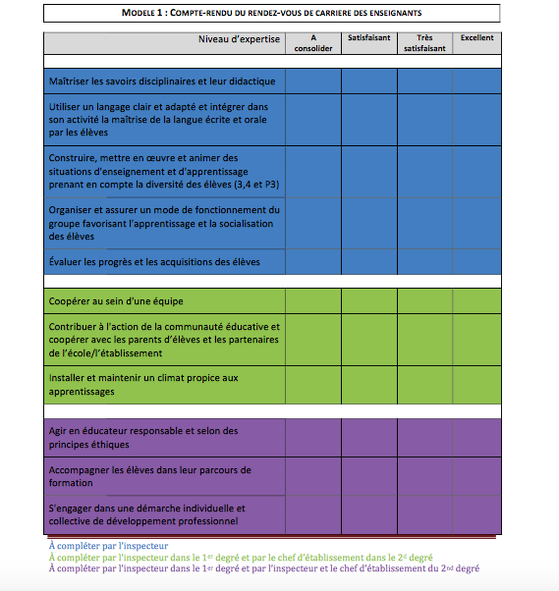
COMPETENCES
8 9 et P1
7 et P2
3 4 P3
P4
P5
10
11 12 13
1 2
6
5
14

Slide 9
Les 4 niveaux d’appréciation
A consolider : s’inscrit dans une démarche de progression de compétences
Satisfaisant : répond aux attentes de son métier et de l’institution (compétence conforme aux attendus)
Très satisfaisant : implication, compétences reconnues par les pairs et l’institution
Excellent : recherche et innovation avec appuis théoriques solides. Répercussions visibles dans la classe. Agent considéré comme ressource.

Slide 10
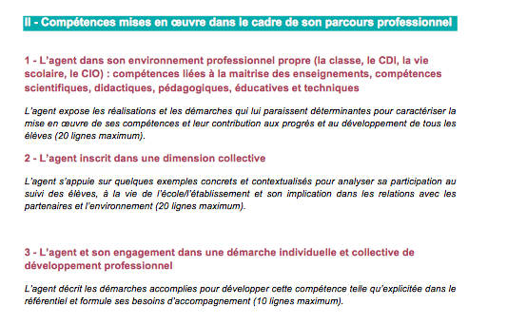
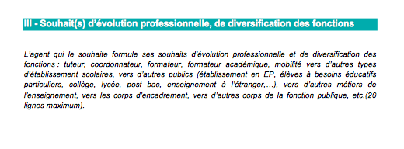
L’entretien
Pas de support mais un document de référence de l’entretien (annexe 4 du guide)

Slide 11
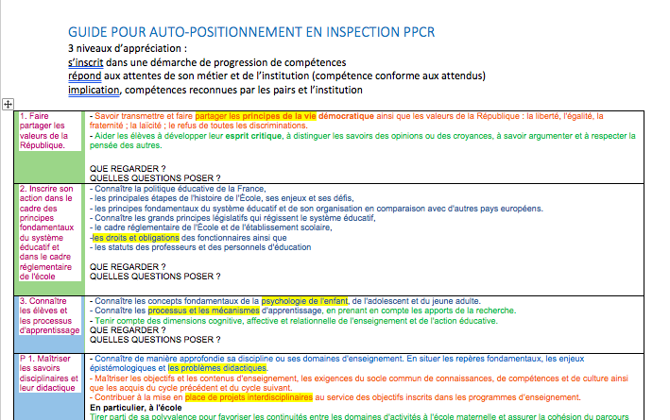
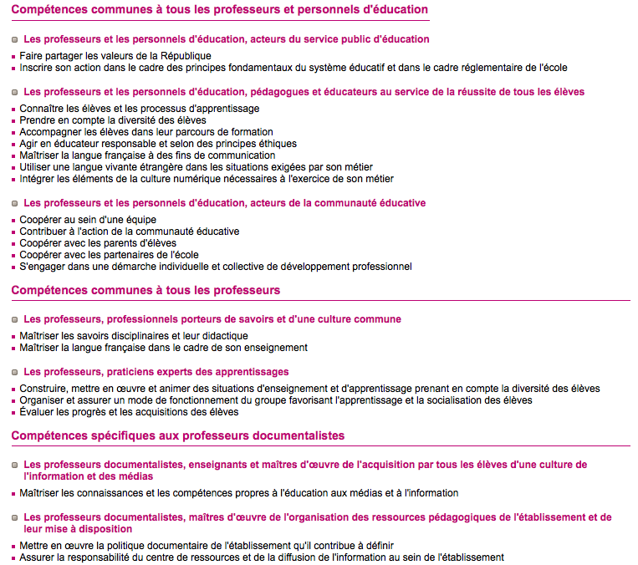
Le référentiel de compétences du PE
Le document officiel
http://www.education.gouv.fr/cid73215/le-referentiel-de-competences-des-enseignants-au-bo-du-25-juillet-2013.html
Le document décliné en CO, CAP ATT et les questions à se poser et ce qui pourra être observé.

Slide 12
BO n 13 du 26 mars 2015 ENCART FORMATION DES Enseignants degrés d’acquisition des compétences A l’ENTREE dans le métier
http://www.education.gouv.fr/cid87346/au-bo-du-26-mars-2015-formation-des-enseignants-formation-initiale-prix-jean-renoir-et-baccalaureat-stl.html
http://cache.media.education.gouv.fr/file/13/04/3/encart6379_fiche14_404043.pdf

Slide 13
Comment se déroule l’inspection
Ce que l’IEN regardera
POUR VOUS AIDER
Les compétences du PE dans sa pratique de classes, ses outils, son attitude et langage avec les élèves.
Avoir lu le référentiel de compétences du PE
Avoir lu les attentes du PE en fin de formation initiale et débutant dans le métier
Avoir complété la grille annexe 3 pour s’auto positionner et la remettre à l’IEN (en garder une copie) Possibilité de s’aider du guide « auto-positionnement »

Slide 14
Comment se déroule l’entretien
Les échanges porteront sur
POUR VOUS AIDER
La carrière
Les formations reçues
Les formations attendues
L’inscription dans le collectif école
Les compétences à valoriser
L’engagement dans une démarche de développement prof.
Préparer le document ANNEXE 4, le compléter et le remettre à l’IEN (en garder une copie)

Slide 15
L’accompagnement
Par qui? Des visites par l’IEN ou les CPC
Quand? En fonction des besoins
Pour quoi? Pour construire un plan de formation personnalisé et créer des perspectives de progressions avent les PPCR
Pour qui? Par de retours demandés, pour l’enseignant
Comment? Une visite de classe et un entretien. Un compte-rendu de visite.

